Slide 1
포켓몬, 유희왕, 탑블레이드 같은 것들에 수집요소(캐릭터)와 트레이너(유저)를
생각을 깊게 하기 보다 내용을 상세하게 설명 하려고 해야 한다.
단순하게 내용을 구성하기 위한 노력을 할 것!
설정
정 환
나의 색깔이 없음.
완성을 할 것.
기록하고 남길 것.
자세하게 설명하려고 노력 할 것.
시간
Notes:
왜 ? → 어떻게 하겠다
가 기획서이다.
이유를 설명한 후에 어떻게 할 것인지를 설명

Slide 2





이 세계를 설명하는데 너무 많은 노력이 든다. 여기에 대한 부분을 고민해야 한다.
이전에 캐주얼 하게 구성하는 것에 대한 이유를 생각을 해봐야 한다.
갑분 사후? 이전에 피드백을 반영하지 않는 이유는?
세계관에 대한 방향이 내 것이 아니라서? 방향성만 얻고 나머지는 본인이 구체적으로 설정하여 자신의 것으로 만들어야 한다.
화면
실시간 턴제 RPG
왼쪽 인터페이스 막대에서 가장 아래쪽으로 내려오는 캐릭터가
턴을 획득.
아군캐릭터가 턴을 획득 시 해당 캐릭터를 터치 하는 것으로
공격 발동.(행동력 시스템으로 턴 획득 횟수 조절)
턴 획득에 맞춰 터치하는 타이밍에 따라 공격으로 주는 데미지가
달라짐.
자신이 있는 열에서 가장 앞에 있는 적을 우선적으로 공격.
(배치에 따른 전략적 요소로 활용.)
+ 스킬게이지 시스템.
공격은 기본으로 하고 스킬게이지가 가득 찬 캐릭터는
스킬을 시전.(보호막, 아군 회복, 상태이상, 범위공격 등)

Slide 3
항목이 나뉘는 것은 표로 작성
시간적 배경 | 현대 or 근미래
공간적 배경 | 지구(?)
대의명분 | 분쟁을 중재하는 역할. 각 국가간 기회비용이 심한 전쟁 대신 경쟁하는 요소.
소재 | 홀로그렘 소환수를 이용한 테이블게임 스포츠. 이 홀로그렘 소환수들은 스포츠의 인기와 흥행에 탄력을 받아 상품으로 많이 출시가 되었으며, 이 중에는 취향이 강하게 반영된 개성적인 상품들도 있다. 원래는 스포츠가 아니었지만 대중화 되면서 스포츠의 성격을 띄게 되었다.
컨텐츠 | 실력을 쌓기 위해 세계를 돌아다니며 여행.(PVE컨텐츠) 각종 리그나 대회.(PVP컨텐츠)

Slide 4
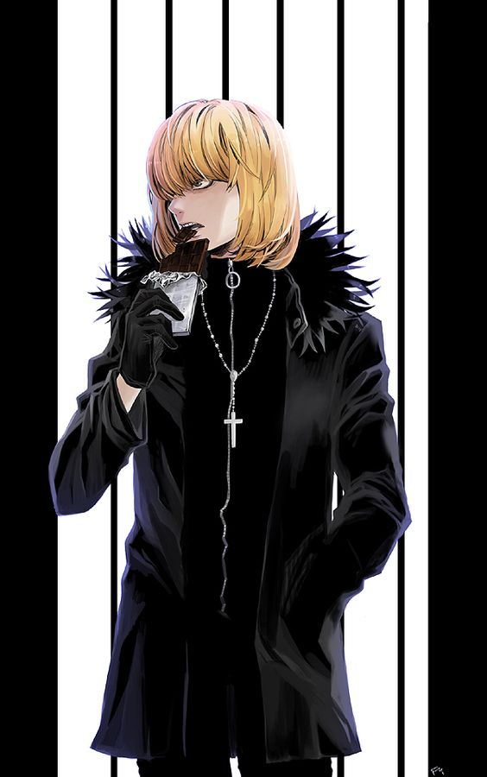
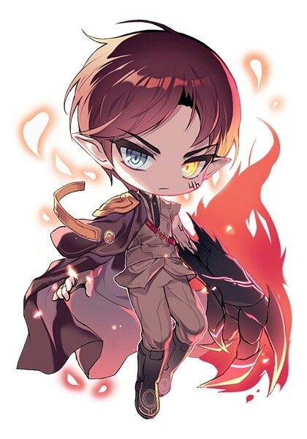
이름 |  | 성별 | 남자 | 나이 | 10대 후반
기획의도 | 스토리 전개 속에서 새로운 에피소드나 컨텐츠, 이벤트를 소개 및 개입을 위한 플레이어의 동료역할을 수행할 캐릭터를 제작하기 위해.
역할 | 플레이어의 동료. 신규 컨텐츠나 공지, 이벤트에 대한 안내와 정보전달의 역할을 담당. 플레이어의 플레이에 대한 개입을 담당.
특징 | 붉은색 or 금발의 난색계열 머리카락. 장식이 들어간 의상. 급하고 다혈질적인 성격. 똑똑하지만 급한 성격 때문에 일을 그르치는 경우가 흔하다. 악하거나 나쁘지는 않지만 급하고 다혈질적인 성격 때문에 오해를 자주 받고 사건사고를 일으키기도 한다. 급한 성격답게 강한 화력으로 속전속결 플레이스타일이 특기이다. 새로운 일이나 사건, 이슈 등에 관심이 많다. 재미난 일을 찾아 다니며 같이 가자고 조르거나 먼저 가서 놀고 있겠다고 훌쩍 가버리곤 한다.

Slide 5
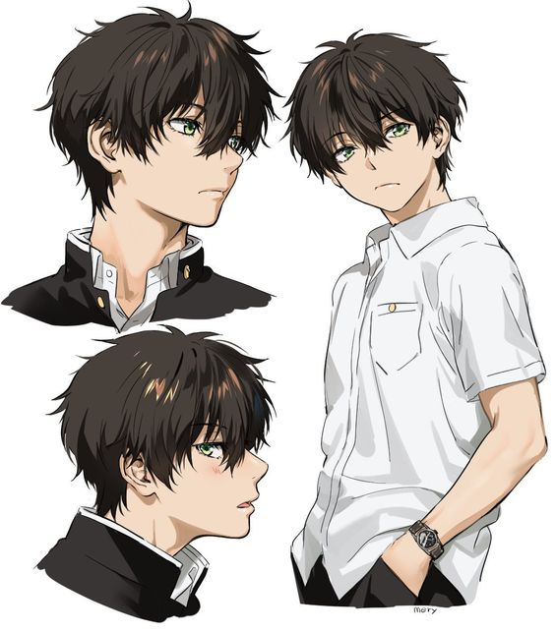
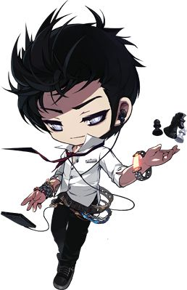
이름 |  | 성별 | 남자 | 나이 | 10대 후반
기획의도 | 스토리 전개 속에서 상세한 정보를 설명해 줄 수 있는 플레이어의 동료역할을 수행할 캐릭터 제작을 위해.
역할 | 플레이어의 동료, 스토리열람 시스템, 전투기록 등의 컨텐츠 기능을 담당. 상세한 설명이 필요한 부분에서의 추가 설명을 담당.
특징 | 차분하거나 아무렇게나 방치된 머리모양. 흑청발. 튀지 않는 깔끔한 셔츠 차림새. 조용하고 차분한 성격. 따분하다는 듯한 무표정이 특징이며 대부분의 문제들에 있어서 심드렁하다. 이 심드렁한 태도가 상대방에게 무시당한다는 느낌을 주기도 하여 오해를 받거나 사건사고가 발생하기도 한다. 의욕이 없어 보이는 것 때문에 얕보이게 되는 경향이 있으며, 유지력 강한 회복형 덱으로 천천히 제압해 나가는 플레이 스타일이 특기이다. 독서가 취미이며 일기를 쓰는 습관이 있음.

Slide 6
유형 | 스테이터스 특징 | 스킬 특징 | 디자인 컨셉
공격형 | 높은 공격력 | 높은 배율 혹은 광범위 피해를 주는 공격 스킬. | 공격수단(ex 무기)를 강조.
방어형 | 높은 체력, 방어력 | 자신 보호막, 피격시 회복효과 버프. 적 공격력 감소 디버프. | 방어수단(ex 방패)을 강조.
지원형 | 균형잡힌 스테이터스 | 아군 회복, 아군보호막, 아군 방어력상승, 공격력상승 등의 버프
속성 | 색상 컨셉 | 캐릭터 이펙트 컨셉
불 | 붉은 계열 | 아지랑이, 잿가루 컨셉의 이펙트
물 | 푸른 계열 | 물결, 한기가 뿜어져 나오는 컨셉의 이펙트
번개 | 노란 계열 | 정전기, 전기 컨셉의 이펙트

Slide 7
시간적 배경 | 중세
공간적 배경 | 유럽(?)
대의명분 | 분쟁을 중재하는 역할. 각 마법(연금술)길드간 기회비용이 심한 전쟁 대신 경쟁하는 요소.
소재 후보 | 체스의 변형된 형태. 마법 혹은 연금술을 활용하여 자신의 말을 구현하여 전투.(해리포터의 마법체스와 유사.)
탄생 배경 | 국가간 전쟁이 일어 났을 때 인명피해가 너무 심하여 분쟁해결과 전쟁의 축소판으로 자리잡음.
시간적 배경 : 중세
공간적 배경 : 유럽?
체스의 변형된 형태로 마법(연금술?)을 사용해 자신의 말을 배치시키고
상대방의 말과 전투를 벌이는 테이블게임이 크게 흥행하고 대중화된 세계관.
말을 구현하기 위해 각 말들의 정보가 있는 마법카드가 필요.(수집요소)
마법으로 구현된 말들이기에 연마하고 수련을 통해 강해질 수 있음.(성장요소)
각 말들은 사용자의 취향대로 튜닝 가능.(코스튬, 장비아이템 요소)
각 지역의 마법카드와 전략, 전술을 습득하고 강해지기 위해 여행을 떠난다.(PVE)
이 테이블게임 대회에는 상이 걸려 있고 순위에 따라 차등 지급.(PVP)

Slide 8
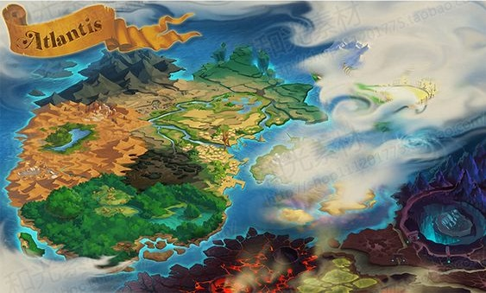
이 세계를 설명하는데 너무 많은 노력이 든다. 여기에 대한 부분을 고민해야 한다.
이전에 캐주얼 하게 구성하는 것에 대한 얘기를 한 이유를 생각을 해봐야 한다.

Slide 9
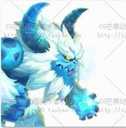
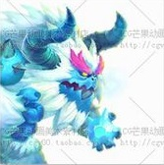
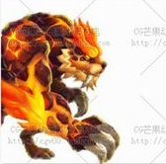
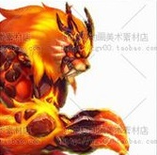
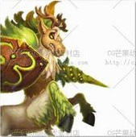
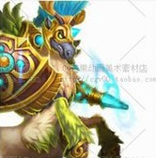
표로 항목을 구성하여 그것이 어떤 설정을 갖고 있는지를 분석하고 그것에 대한 기획의도를 넣을 것!

Slide 10
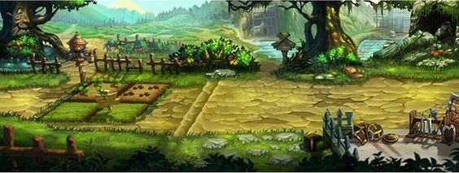
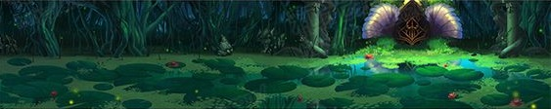
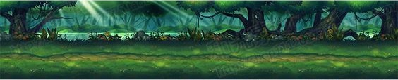
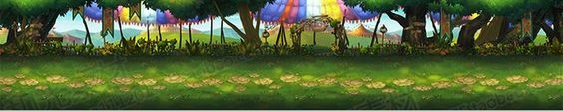
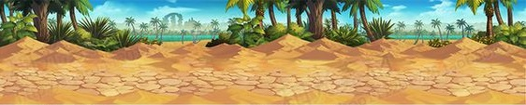
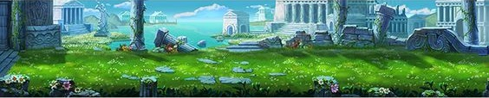
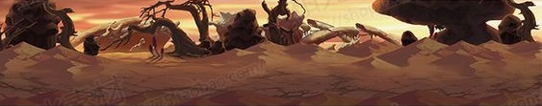
스토리 플롯(플롯은 물론 게임플레이를 기준으로 구성) 을 기준으로 맵의 구간을 나누고 의
난이도적 캐릭터를 수집해야 하는 당위성 그것을 겪게 되는 구간 게임플레이에서 요소들을
항목으로 나눠서 지역별로 어떻게 구성 되는지.. 표로 그래픽적인 요소를 이미지로 표현해서 나타내 볼 것!

Slide 11
목차
개요
분석
스토리텔링
스토리보드
게임소개
분석게임
튜토리얼
플레이
??
플레이, 클리어 후 연출
전투 종료단계
??
로딩화면
정리
스토리 열람 시스템

